Slide 1
Contaminación de los diferentes medios
Área Académica: Licenciatura en Ingeniería Industrial
Profesor(a): Pérez Sánchez Blasa
Periodo: Enero-junio 2017

Slide 2

Contaminación de los diferentes medios
Resumen
Contaminación. Alterar nocivamente la pureza o las condiciones normales de una cosa o un medio por agentes químicos o físicos.
Diferentes tipos de contaminantes están clasificados por su parte afectan o resultan por la causa de contaminación particular.
Keywords: Contaminación aire, agua, residuos sólidos

Slide 3
Contaminación de los diferentes medios
Abstract
Contamination. Harm to alter the purity or normal conditions of a thing or a medium by chemical or physical agents.
Different types of contaminants are classified on their part affect or result because of particular contamination.
Keywords:Pollution air, water, solid waste

Slide 4
Contaminación
La contaminación es la introducción de un contaminante dentro de un ambiente natural que causa inestabilidad, desorden, daño o malestar en un ecosistema, en el medio físico o en un ser vivo. El contaminante, puede ser una sustancia química, energía, como sonido, calor, o luz, o incluso genes. El elemento contaminante, puede ser una sustancia extraña, energía, o sustancia natural, cuando es natural se llama contaminante cuando excede los niveles naturales normales.

Slide 5
Contaminación
Es siempre una alteración negativa del estado natural del medio, y por lo general, se genera como consecuencia de la actividad humana.
Para que la contaminación sea detectable, el contaminante deberá estar en cantidad o concentración suficiente como para provocar ese desequilibrio detectable en el medio.

Slide 6
Principales tipos de
contaminación

Slide 7
Tipos de contaminantes
(C)
C. del aire
C. del suelo
C. térmica
C. del agua
C .radiactiva
C. acústica
C. lumínica

Slide 8
Contaminación
La problemática ambiental está constituida por dos aspectos fundamentales
Contaminación
Deterioro
LGEEPA define

Slide 9
Toda materia o energía, en cualesquiera de sus estados físicos y formas, que al incorporarse o actuar, en la atmosfera, agua, suelo, flora o fauna, o cualquier elemento natural, altere o modifique su composición y condición natural.
Se define como la presencia en el ambiente de uno o mas contaminantes o de cualquier combinación de ellos que cause desequilibrio ecológico.
Contaminante
Contaminación

Slide 10
Contaminación del agua
Se refiere al agua que está siendo contaminada. Esto significa que el agua está contaminada con sustancias nocivas. Es el resultado de los productos químicos, basura y otras partículas extrañas que entran en el agua y contaminan el sistema.
La contaminación afecta los cuerpos de agua, como estanques, lagos, ríos, mar y océanos y, en consecuencia, afecta a la vida de las plantas y los organismos que viven en estos cuerpos de agua.

Slide 11
El agua contaminada no es adecuada y segura para beber y para otros procesos de consumo también. No es adecuado también para fines agrícolas e industriales. La contaminación del agua es el segundo problema ambiental más importante: el primero es la contaminación del aire.

Slide 12
Las fuentes importantes de contaminación del agua incluyen lo siguiente:
Residuos domésticos
Residuos agrícolas
Residuos industriales
Plásticos
Contaminación por hidrocarburos

Slide 13
Contaminación del aire
La contaminación del aire se define por la existencia y la integración de los compuestos tóxicos en el ambiente en concentraciones lo suficientemente altas como para causar daño a los seres humanos, los animales y el medio ambiente de la Tierra.

Slide 14
Causas de la contaminación del aire.
Automóviles
Aviones
autobuses
Los procesos de fabricación
Quema de combustible fósiles

Slide 15
Efectos de la contaminación del aire es:
la fuente de smog,
lluvia ácida y
el posible calentamiento mundial.

Slide 16
Contaminación del suelo
Se refiere a la contaminación del suelo por medio de exceso de fertilizantes, productos químicos, insecticidas, herbicidas, pesticidas, entre otros, provocan contaminación del suelo en la disminución de la calidad del suelo y es causada por la erosión del suelo, el exceso o déficit de humedad, disminución de la nutrientes para las plantas o microorganismos del suelo, y la fluctuación de la temperatura alta.

Slide 17
La contaminación del suelo, en cierto modo, también conduce a la contaminación del aire y la contaminación del agua. La contaminación del suelo conduce naturalmente a la contaminación del aire por la liberación de estos compuestos en la atmósfera y que puedan explotar. La contaminación del suelo también contribuye a la contaminación del agua si las sustancias venenosas filtran a las aguas subterráneas, o si llega a desbordarse contaminado ríos, lagos u océanos.:

Slide 18
Efectos
Da lugar a disminución de la producción agrícola y la consecuente escasez de alimentos.
Los fertilizantes químicos y pesticidas que se utilizan para aumentar la producción agrícola no sólo degradan el suelo debido a su uso excesivo, sino que también entran en la cadena alimentaria y afectan la salud de las personas que consumen el alimento.

Slide 19
Contaminación acústica
El ruido es en realidad una palabra latina que le da el significado – Mareo - Más comúnmente, se puede afirmar que la sensación de molestia, desagrado o molestia.
la contaminación acústica es el tipo de contaminación que se produce por diferentes fuentes de audio que está causando la sensación de irritación, distracción para nuestro medio ambiente. Esta contaminación no es no sólo perturbar el medio ambiente sino que también produce daño a nuestra humanidad.

Slide 20
Fuentes de contaminación
Transporte
Sirenas de servicios de emergencia
Alarmas
Maquinaria de fábrica
Equipo de oficina

Slide 21
Fuentes de contaminación
Trabajos de construcción
Herramientas eléctricas
Altavoces
Diferentes sistemas de audio
Iluminación y escenario zumbido reuniones perturbaciones

Slide 22
Contaminación lumínica
La Asociación Internacional Cielo Oscuro define la contaminación lumínica a los efectos nocivos de la luz artificial en la atmósfera de la Tierra y el medio ambiente.
La oscuridad ayuda a regular el reloj biológico humano y, debido a la exposición excesiva a la luz, el reloj biológico está siendo perturbado.

Slide 23
Insomnio
contaminación
Migraña
Lumínica
Depresión
Causadas por la
Enfermedades neurológicas

Slide 24
Contaminación térmica
La contaminación térmica se refiere a la adición de grandes cantidades de calor residual para el medio ambiente, las causas de la contaminación térmica son casi las mismas que las que causa la contaminación del aire.

Slide 25
Efectos de la contaminación térmica
El calor residual liberado por las plantas de energía añade al medio ambiente y afecta severamente sus habitantes.
Eleva la temperatura del aire de manera drástica, lo que contribuye al calentamiento global
Calentamiento de agua debido a la contaminación térmica altera la ecología marina.

Slide 26
Contaminación radiactiva
Los desechos radiactivos son residuos que contienen material radiactivo. Los desechos radiactivos son generalmente subproductos de la generación de energía nuclear y otras aplicaciones de la fisión nuclear o tecnología nuclear, como la investigación y la medicina. Los residuos radiactivos son peligrosos para la salud humana y el medio ambiente, y está regulado por las agencias gubernamentales con el fin de proteger la salud humana y el medio ambiente.

Slide 27
Principales fuentes responsable de causar la contaminación radiactiva:
Producción de combustible nuclear
Reactores nucleares
Eliminación de residuos nucleares
Mineria de uranio
Uso de radionucleidos en las industrias en diversas aplicaciones

Slide 28
La contaminación atmosférica no es un fenómeno constante o regular pueden variar con el tiempo y las condiciones.
Los tres principales tipos de condiciones son:
Contaminación continua
Contaminación accidental
Contaminación ocasional

Slide 29
Los contaminantes que son dañinos para el ser humano y los seres vivos y que disminuyen la calidad original de los diversos componentes de la naturaleza se manifestarán de manera diferente, dependiendo el tipo de elemento.
Contaminación del suelo
Su capacidad de difusión será considerablemente menor en el tiempo y en el espacio que en el agua y a su vez menor que si se encuentra en el aire.

Slide 30
Factores que influyen en los diferentes tipos de contaminantes
Componente natural que se enfoque
* suelo
Permeabilidad
Presencia de ciertos materiales capaces de reaccionar químicamente o diluirse

Slide 31
En las aguas continentales
Corrientes o quietas
Los océanos , las corrientes además de los obstáculos físicos presente por masas continentales, islas entre otros.
La temperatura del agua que es determinante en movimientos verticales.

Slide 32
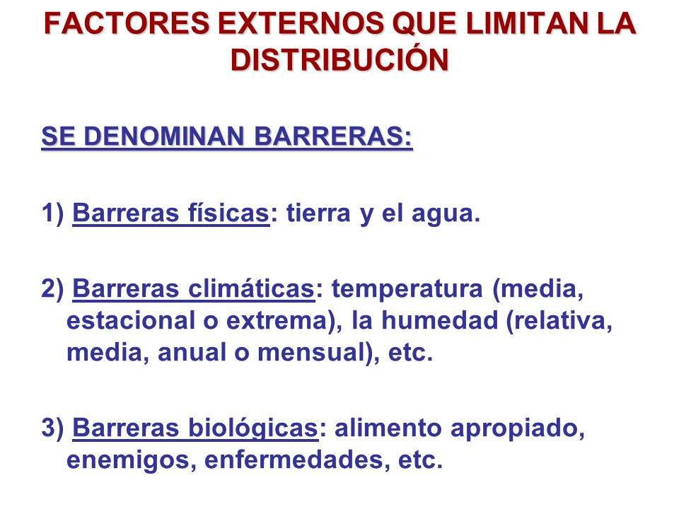
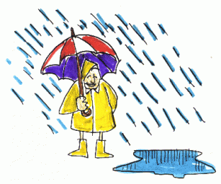

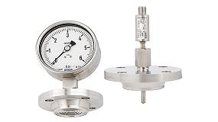
En la atmósfera se presenta factores como:
Temperatura
Viento
Presión
Barreras físicas y
Lluvia
Que determinan el comportamiento de los diversos contaminantes
Realidad Nacional del Perú

Slide 33
Efectos de contaminación
Disminución de la visibilidad en la atmósfera
La retención del agua en el suelo
Aumento de turbiedad en el agua
Tipos de energía como: calor, ruido, radiactividad entre otros.

Slide 34
Efectos biológicos
Bienestar de los seres vivos por :
Contactos externos
Introducción de organismos por:
Inhalación
Absorción o ingesta
Exposición

Slide 35
Efectos estéticos
Deteriorando a menudo al paisaje.
depresivas y psicosomáticos
Así como efectos económico
Disminución de productividad vegetal y animal
Aniquilamiento de muchos seres vivos
Efectos de la salud humana
* Ausentismo, deterioro de la calidad de vida,
gastos médicos y medicinas, hospitalización)

Slide 36
Costo referente a investigación en el campo de la salud.
La productividad y desarrollo tecnológico sobre eficacia de proceso.
Desarrollo de sistemas de control ( construcción e instalación ).
Efectos sobre inmuebles y obras de arte
El contaminante sea degradable o persistente

Slide 37
Referencias
Rodrigo Montané de la vega, (2012), Ecología y Conservación ambiental, editorial Trillas.
Ing. Agr. Lic.rer.reg. MsSc. Eduardo Atilio de la Orden. (s.f.). Área ecología. Obtenido de Área ecología: http://www.editorial.unca.edu.ar/Publicacione%20on%20line/Ecologia/imagenes/pdf/007-contaminacion.pdf

